Slide 1
Sandbox基础
房建
20XX年X月X日

Slide 2
sandbox
Sandbox基础概念
简单sandbox的实现
Sandbox逃逸方法

Slide 3
Sandbox基础概念

Slide 4
Sandbox基础概念
沙盒（英语：sandbox）是一种安全机制，为运行中的程序提供的隔离环境。通常是作为一些来源不可信、具破坏力或无法判定程序意图的程序提供实验之用
沙盒通常严格控制其中的程序所能访问的资源，比如，沙盒可以提供用后即回收的磁盘及内存空间。在沙盒中，网络访问、对真实系统的访问、对输入设备的读取通常被禁止或是严格限制。从这个角度来说，沙盒属于虚拟化的一种。
沙盒中的所有改动对操作系统不会造成任何损失。通常，这种技术被计算机技术人员广泛用于测试可能带毒的程序或是其他的恶意代码。

Slide 5

常用sandbox技术/软件
Sandboxie：Windows常用sandbox软件
https://github.com/sandboxie/sandboxie
Seccomp
Chroot jail：改变根目录
Restricted bash：
rbash的主要作用是限制了部分bash命令，其作用之一就是使得bash只能执行当前目录下的可执行文件，且不允许改变当前工作目录。
ptrace

Slide 6
常用sandbox技术/软件
容器技术：
Cgroup
Namespace
例如：
LXC
Docker

Slide 7
简单sandbox的实现

Slide 8
Seccomp实现一个sandbox
安全计算模式 seccomp（Secure Computing Mode）是自 Linux 2.6.10 之后引入到 kernel 的特性。一切都在内核中完成，不需要额外的上下文切换，所以不会造成性能问题。目前 在 Docker 和 Chrome 中广泛使用。使用 seccomp，可以定义系统调用白名 单和黑名单，可以定义出现非法系统调用时候的动作，比如结束进程或者使进程调用失败。

Slide 9
Seccomp实现一个sandbox
sandbox的典型
内核层面过滤system call
只要过滤器正确注册，就无法从用户进程绕过
功能强，还会结合其他的过滤器作为辅助，以防止意外的解决方案
只过滤自己的进程，不会影响其他进程
使用方法：
seccomp.h
prctl(2)
seccomp(2)

Slide 10
Seccomp实现一个sandbox
主要使用的函数有：
scmp_filter_ctx seccomp_init(uint32_t def_action)
int seccomp_rule_add(scmp_filter_ctx ctx, uint32_t action, int syscall, unsigned int arg_cnt, ...);
int seccomp_load(scmp_filter_ctx ctx);
void seccomp_release(scmp_filter_ctx ctx);

Slide 11
Seccomp实现一个sandbox
scmp_filter_ctx seccomp_init(uint32_t def_action)
初始化seccomp过滤器状态。
SCMP_ACT_KILL： 一般用于白名单
SCMP_ACT_ALLOW：一般用于黑名单
SCMP_ACT_TRAP
SCMP_ACT_ERRNO
…
https://man7.org/linux/man-pages/man3/seccomp_init.3.html

Slide 12
Seccomp实现一个sandbox
添加seccomp规则
int seccomp_rule_add(scmp_filter_ctx ctx, uint32_t action, int syscall, unsigned int arg_cnt, ...);
Action：
SCMP_ACT_KILL，当调用和syscall一致时杀死进程
SCMP_ACT_TRAP，当调用和syscall一致时抛出信号SIGSYS
SCMP_ACT_ERRNO(uint16_t errno)，当调用和syscall一致时接收errno的值
例如： seccomp_rule_add(ctx, SCMP_ACT_KILL, SCMP_SYS(execve), 0);
当程序执行execve系统调用时直接杀死程序

Slide 13
Seccomp实现一个sandbox
int seccomp_load(scmp_filter_ctx ctx);
将ctx提供的seccomp过滤器加载到内核中；
使用：
seccomp_load(ctx);

Slide 14
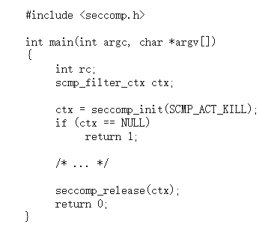
Seccomp实现一个sandbox
void seccomp_release(scmp_filter_ctx ctx);
释放seccomp过滤器

Slide 15
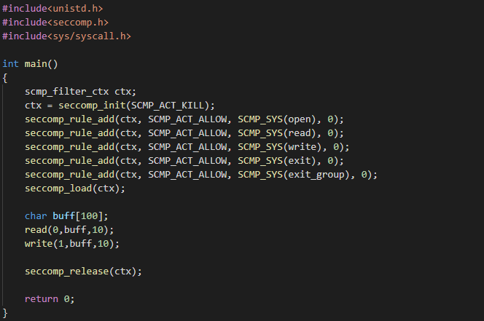
Seccomp实现一个sandbox
一个简单seccomp实现的sandbox举例
使用白名单
只有添加进rule的system call才可以被使用
只能使用open，read，write，exit，exit_group
五个system call，其他的一旦使用程序直接终止

Slide 16
Sandbox逃逸

Slide 17
Sandbox逃逸
即使有sandbox可以保证程序的安全运行，但是sandbox也不是完全可靠的，仍然有很多方法可以绕过sandbox过滤。
例如：
规则过滤不全
代码存在漏洞
Sandbox本身机制有问题

Slide 18
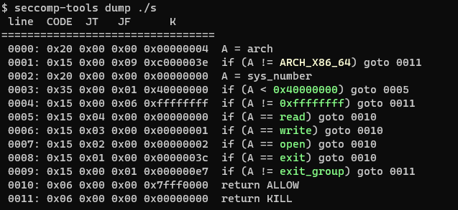
简单seccomp sandbox逃逸
首先分析seccomp sandbox开启了哪些规则
工具 seccomp-tools： https://github.com/david942j/seccomp-tools

Slide 19
简单seccomp sandbox逃逸
分析：
这里过滤系统调用是通过系统调用号来进行过滤的
而32位和64位linux的系统调用号不同，可以在32位进程中执行64位的系统调用号绕过sandbox。
使用retf切换到64位模式，即可绕过sandbox

Slide 20
小结
Sandbox的基础知识
如何使用seccomp.h编写一个简单的有sandbox的程序
如何绕过简单的seccomp sandbox

Slide 21
THANKS

